Slide 1
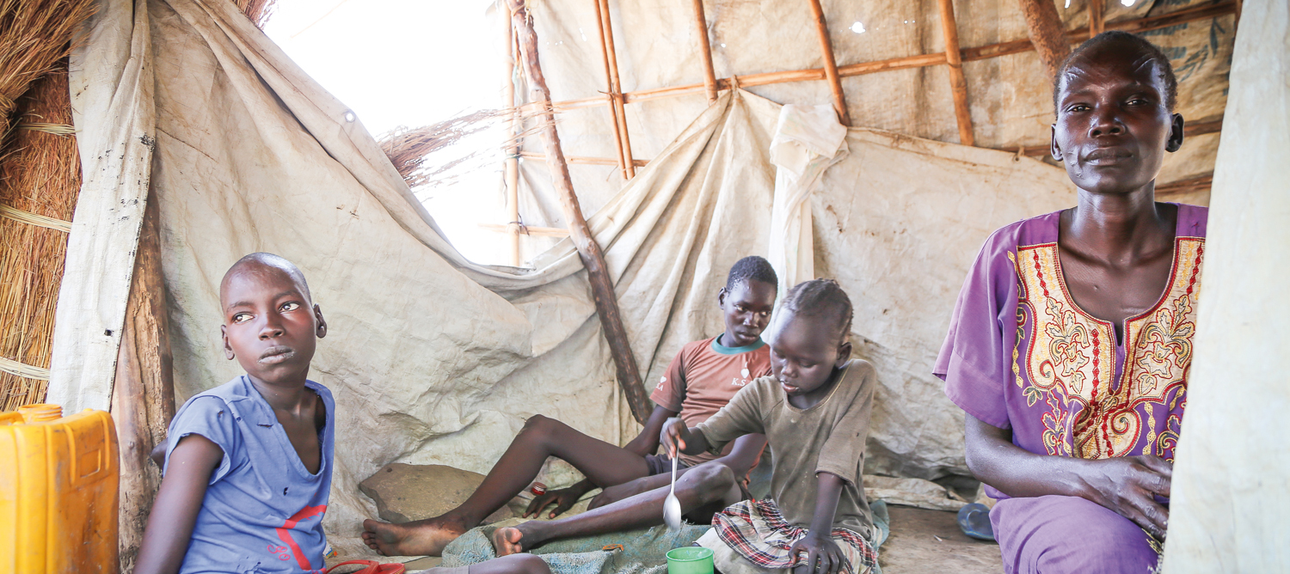
Dürre und Krieg in Ostafrika:
Wir kämpfen
ums nackte Überleben
Bild: Helen Manson, Tearfund Neuseeland

Slide 2
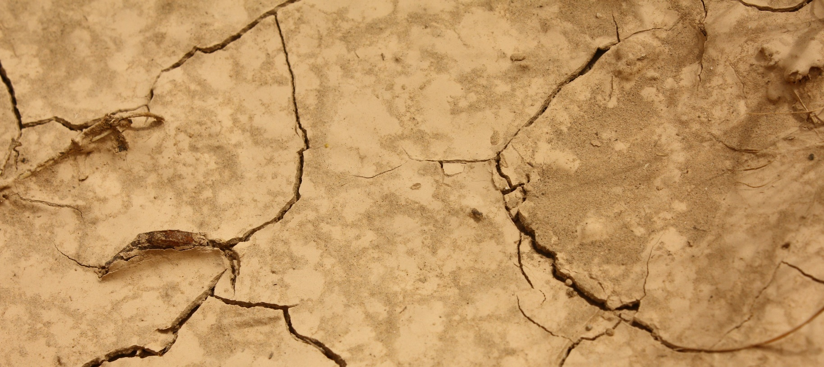
Senait aus Äthiopien läuft in der sengenden Hitze täglich sechs Stunden, um Wasser für die Familie zu holen.

Slide 3
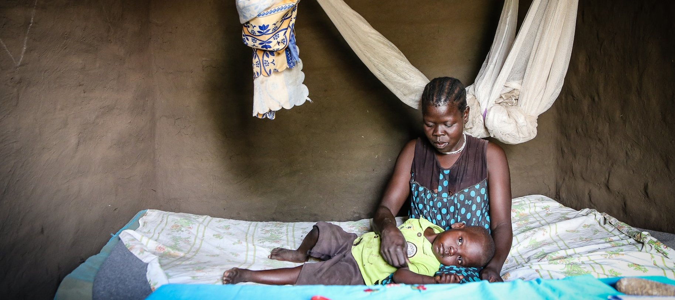
Ayenyo lebt mit ihren Kindern unter elenden Bedingungen im weltgrössten Auffanglager für Flüchtlinge in Uganda.
Bild: Tearfund Neuseeland

Slide 4
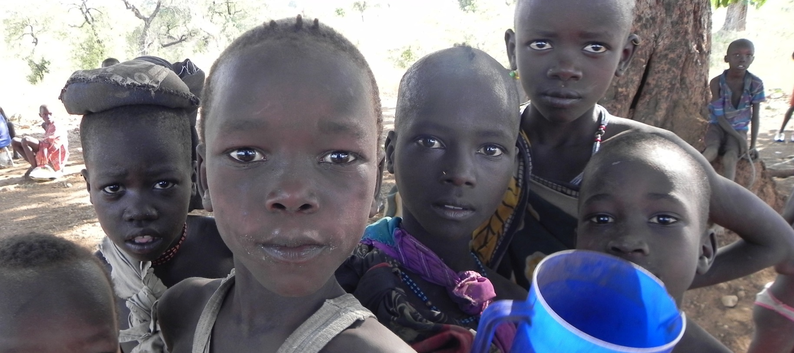
John kann sein Feld im Südsudan wegen Dürre und Krieg nicht bestellen. Seine Kinder haben nichts zu essen.
Bild: TearFund

Slide 5
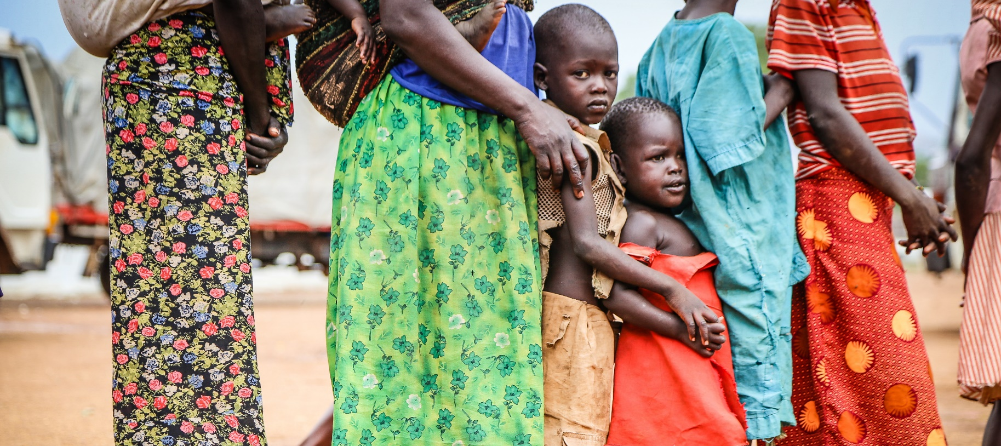
Das Hoffnungsnetz hilft mit Ernährungs-, Wasser- und Hygieneprojekten.
Bild: Helen Manson, Tearfund Neuseeland

Slide 6
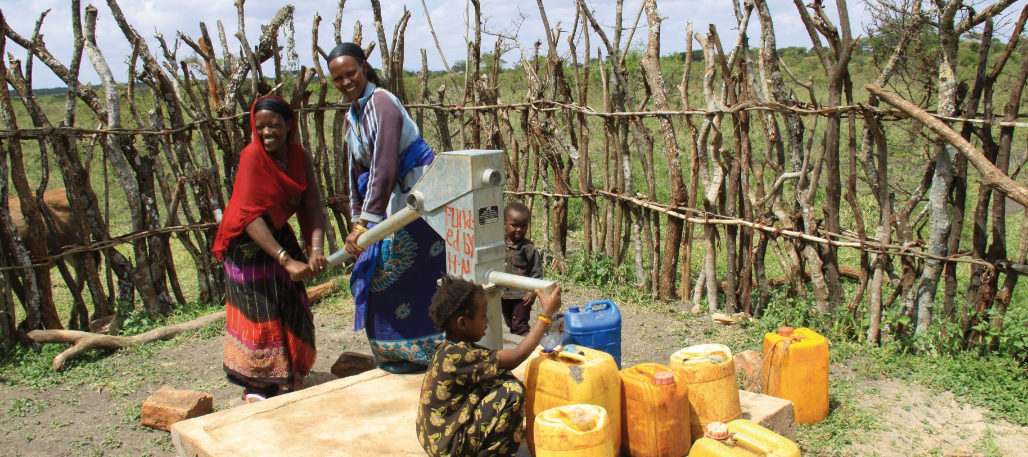
«Nun müssen wir nur noch zehn Minuten laufen für Trinkwasser!» sagt ein Dorfältester dankbar.
Bild: HMK

Slide 7
Herzlichen Dank für Ihre Hilfe und Gebete:
Mit CHF 70.-
Ernähren Sie eine Familie einen Monat lang.
Mit CHF 100.- schenken Sie einer Familie Trinkwasser.

Slide 8
Das Hoffnungsnetz: Die starke Kooperation christlicher Hilfswerke

